Slide 1
클론 코딩 1회차
박정모

Slide 2
목차
- 전체 레이아웃 구성
- 부분 레이아웃 구조 분석
- 전체 구현 결과
- 부분 구현 결과 및 코드
- 소요시간 및 후기

Slide 3
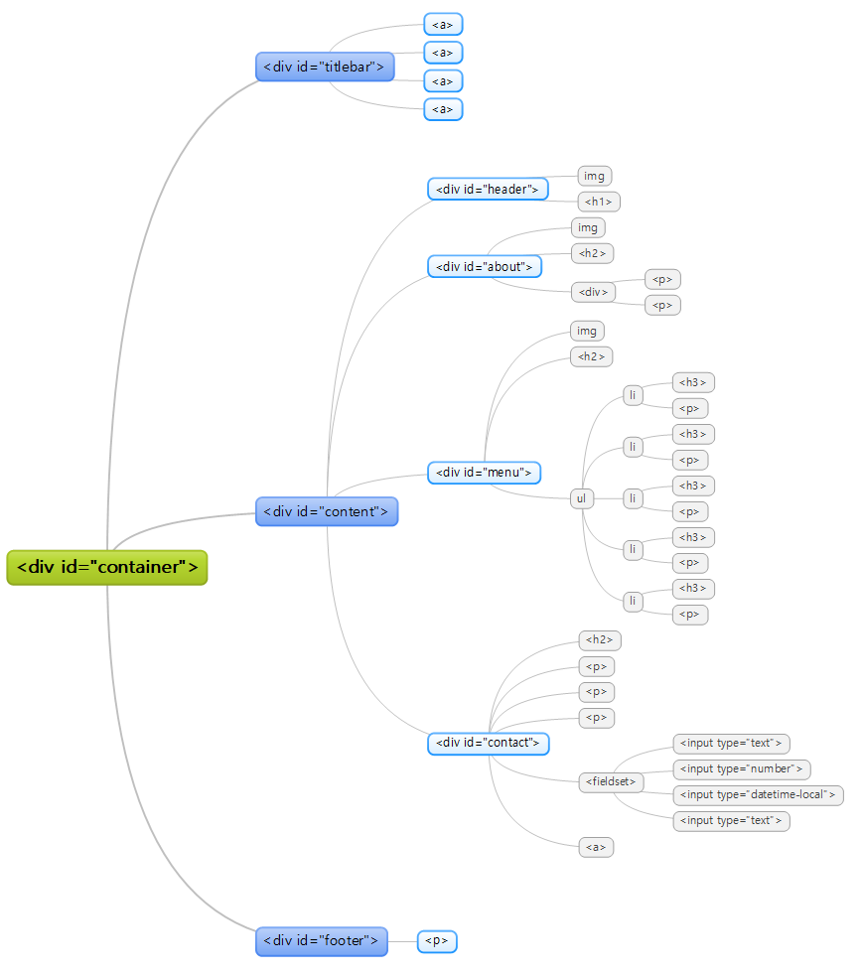
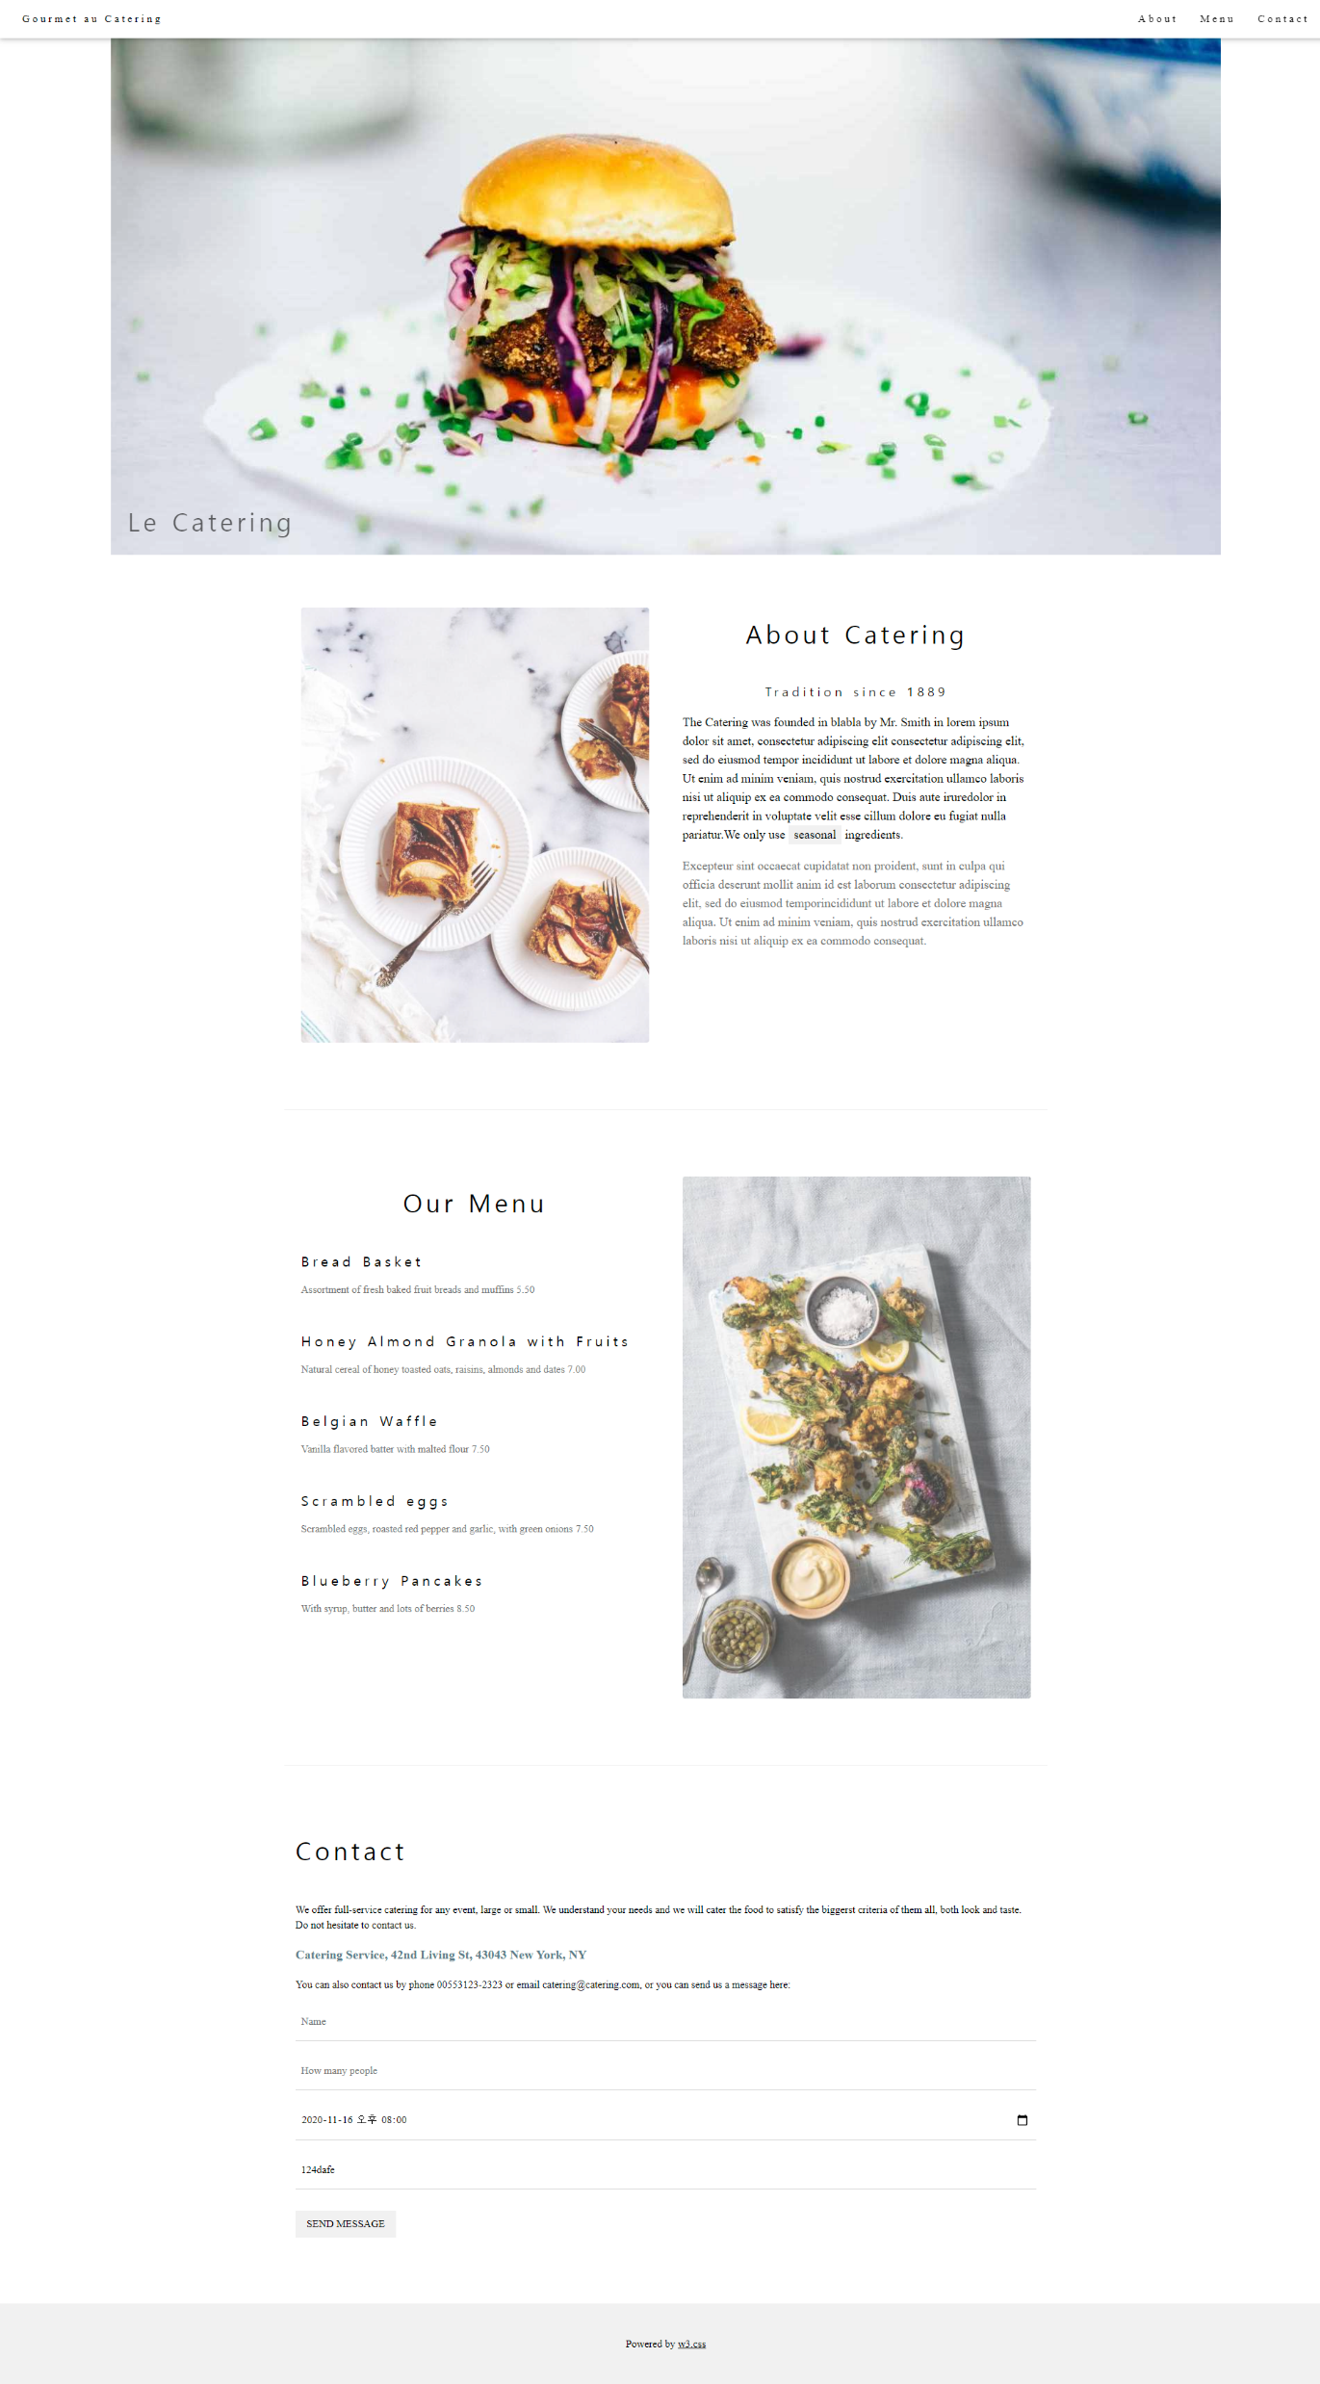
전체 레이아웃 구성

Slide 4

부분 레이아웃 구조분석 - titlebar
<a href=“#about”>으로 id=“about”인 태그로 이동
titlebar 태그
box-shadow
position: fixed;로 상단 고정
<a href=“#menu”>로 id=“menu”인 태그로 이동
<a href=“#”>으로 최상단 페이지로 이동
<a href=“#contact”>로 id=“contact”인 태그로 이동

Slide 5
부분 레이아웃 구조분석 – content - header
img 삽입
<h1>태그 position

Slide 6
부분 레이아웃 구조분석 – content - about
titlebar의 About
링크 스크롤 위치
<h2> 태그로 각 항목 제목 컨트롤
Font size와 weight가 다른 <p>태그 3개 구성

Slide 7
부분 레이아웃 구조분석 – content - menu
titlebar의 Menu
링크 스크롤 위치
<h2> 태그로 각 항목 제목 컨트롤
같은 형태 반복
-> ul 리스트 적용

Slide 8

부분 레이아웃 구조분석 – content - contact
titlebar의 Contact
링크 스크롤 위치
<h2> 태그로 각 항목 제목 컨트롤
font-size와 weight, color가 다른 <p>태그 3개 구성
<input type:”text”>
<input type:”number”>
<input type:”datetime-local”>
<input type:”text”>
Name 입력란의 id값을 href에 적용

Slide 9
부분 레이아웃 구조분석 – footer
<p>태그
background-color 적용

Slide 10
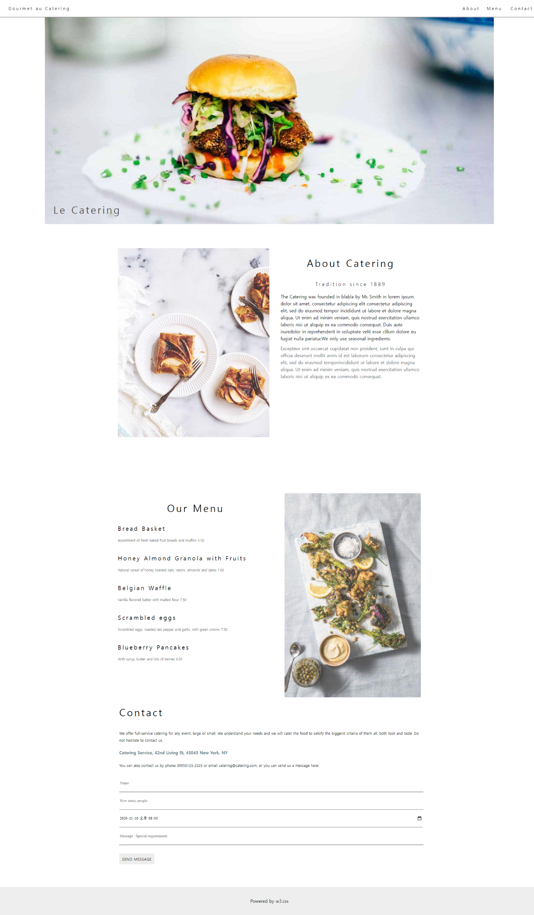
전체 구현결과
원본 페이지
클론 페이지(결과)

Slide 11

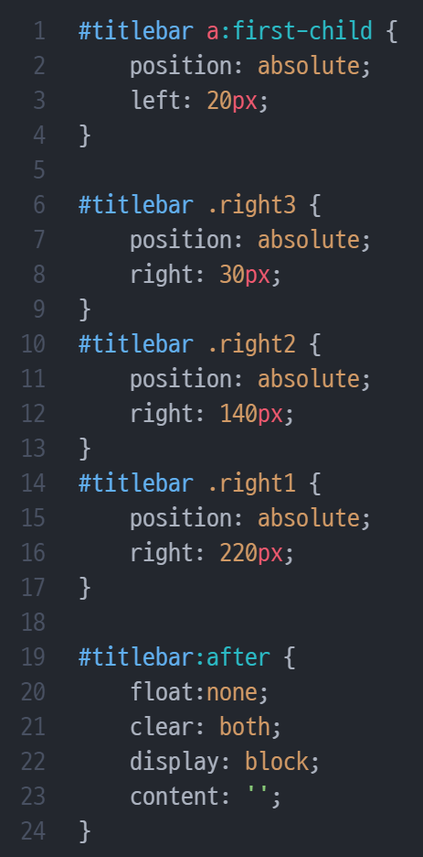
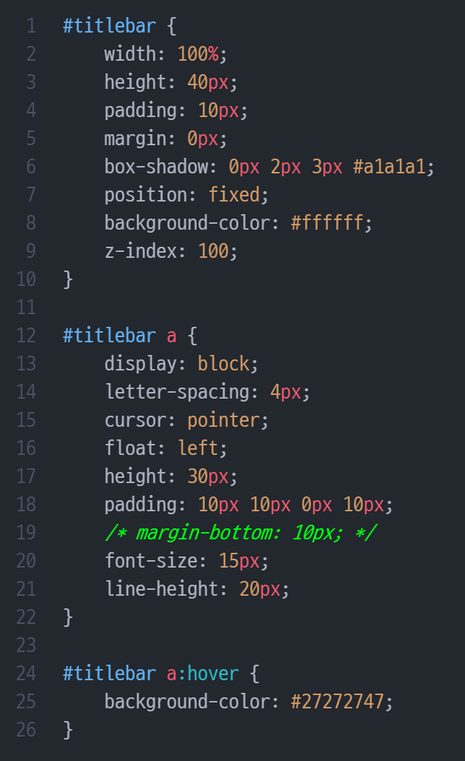
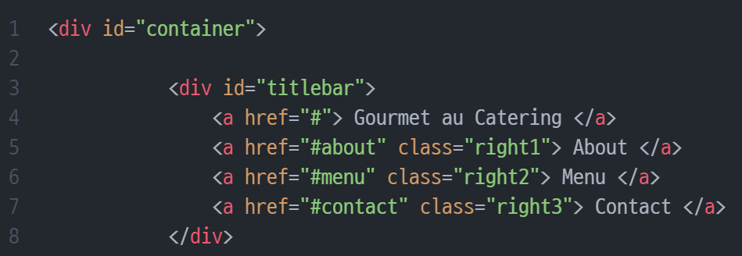
구현결과– titlebar
titlebar CSS
titlebar HTML

Slide 12
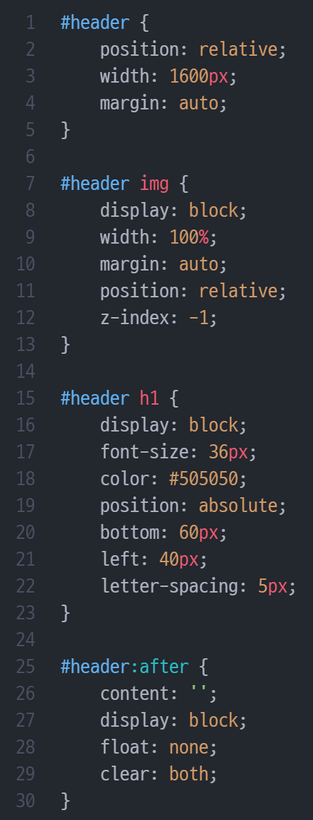

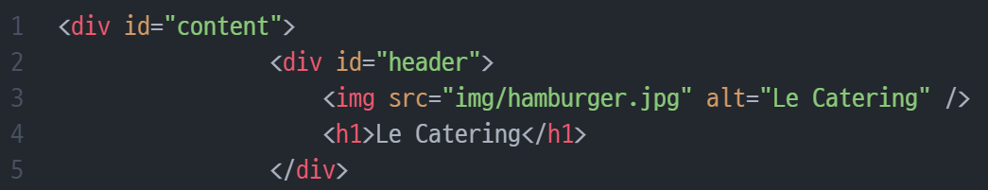
구현결과– header
header CSS
header HTML

Slide 13
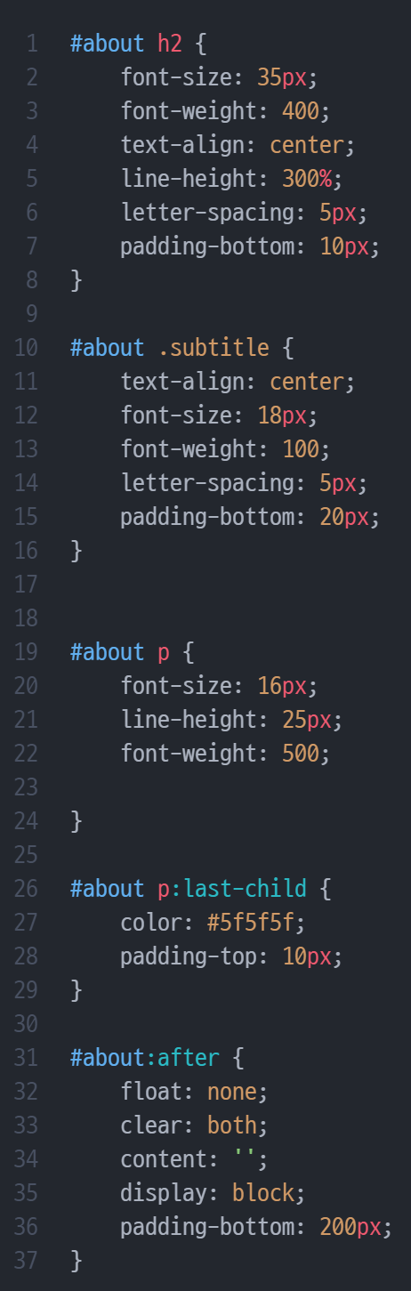
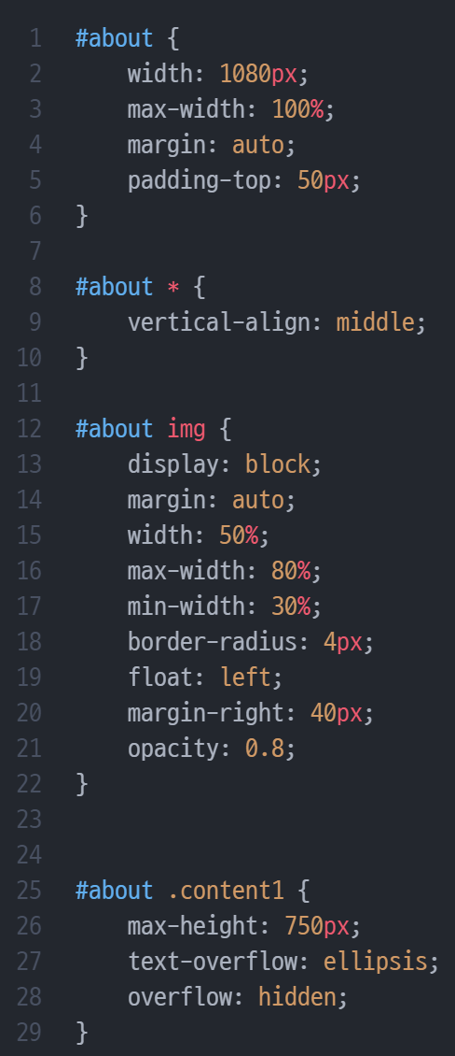
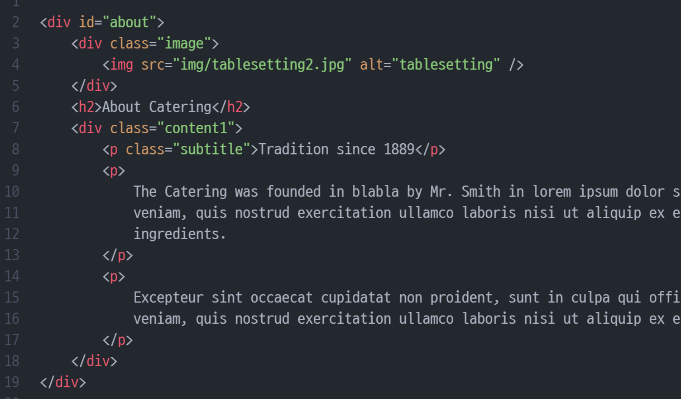
구현결과– about
about CSS
about HTML

Slide 14

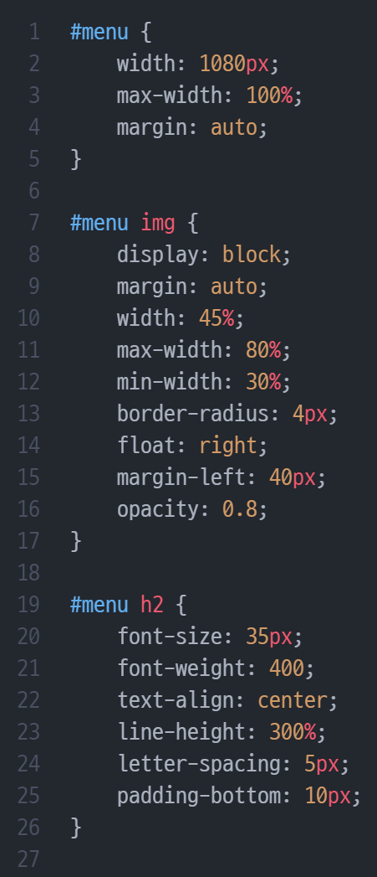
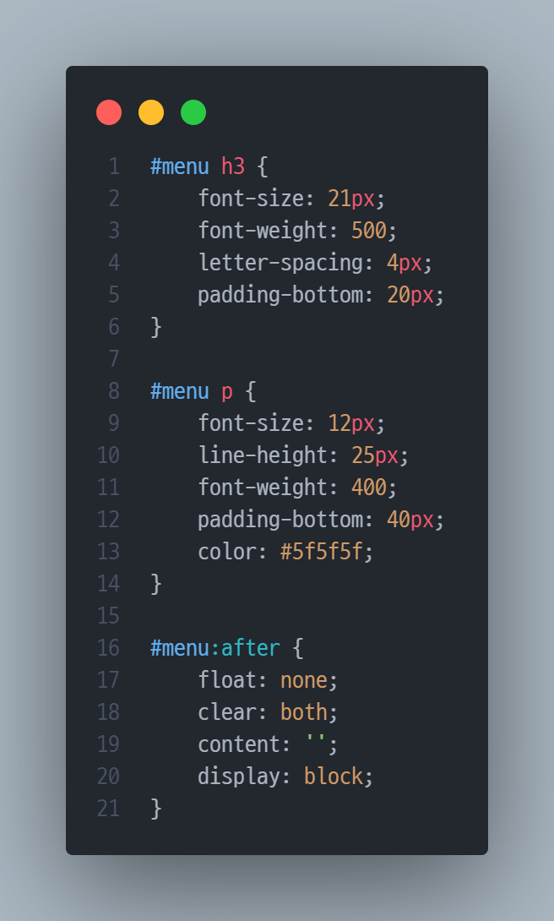
구현결과– menu
menu CSS

Slide 15
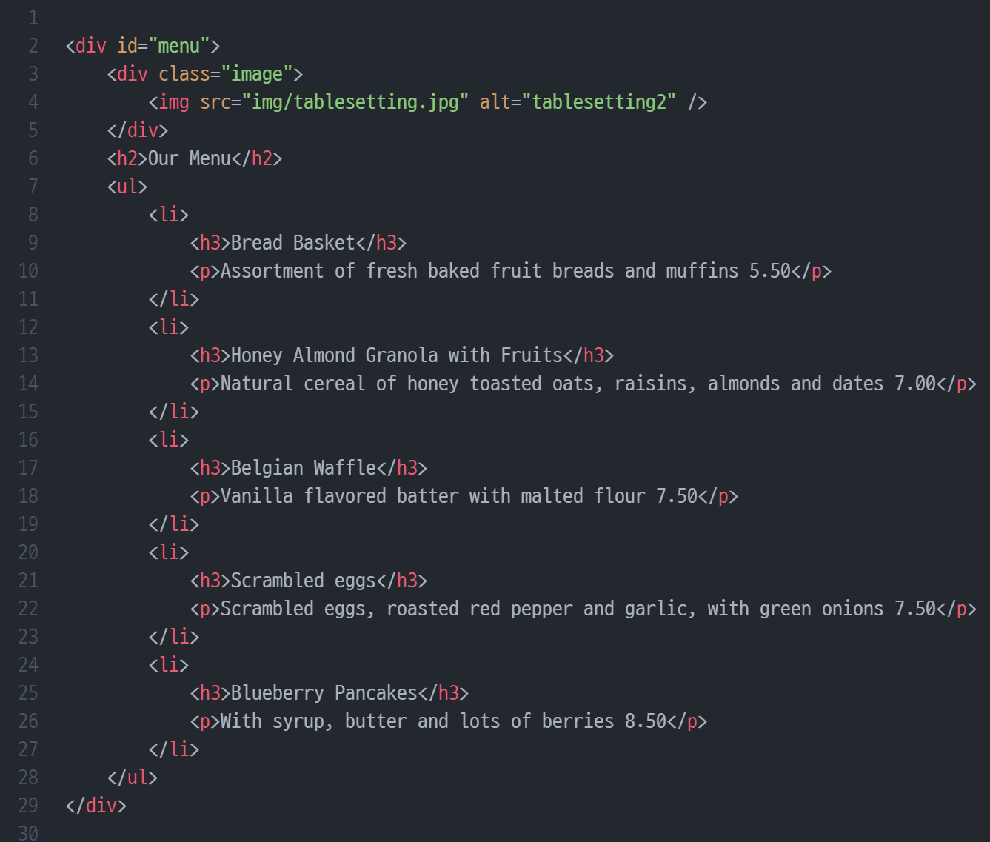
구현결과– titlebar
menu CSS
menu HTML

Slide 16
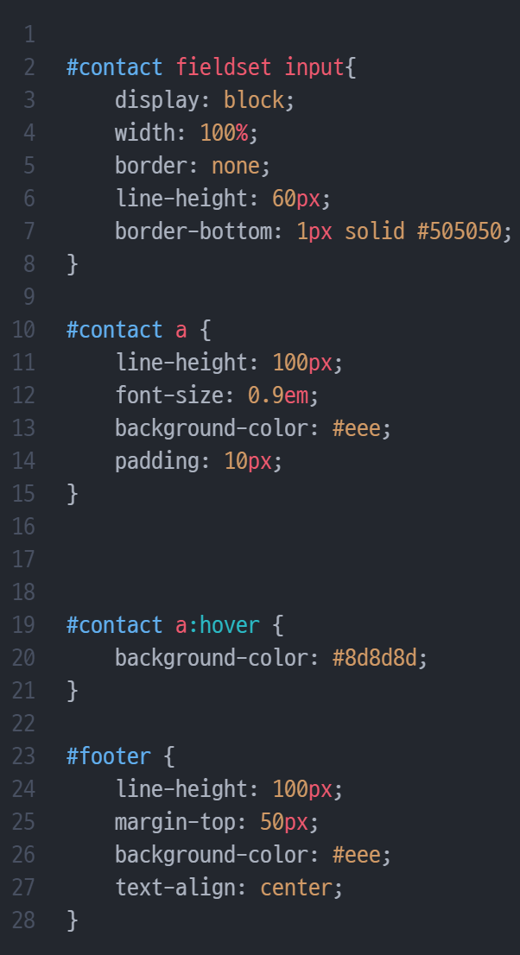
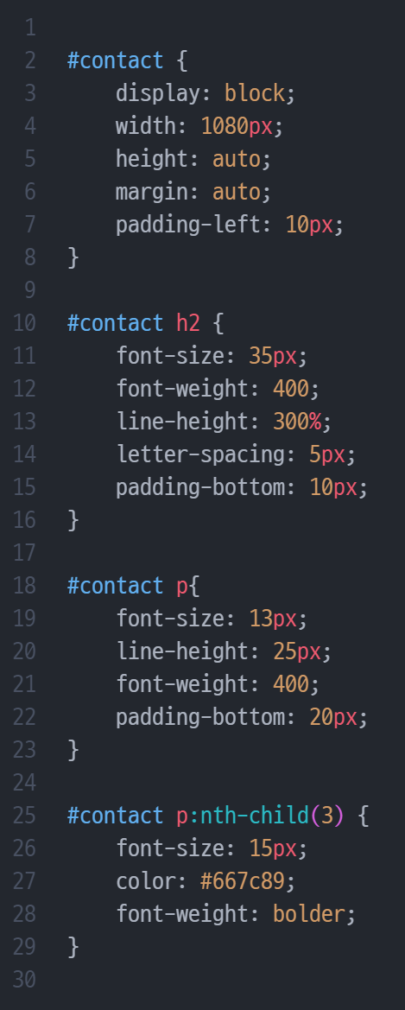
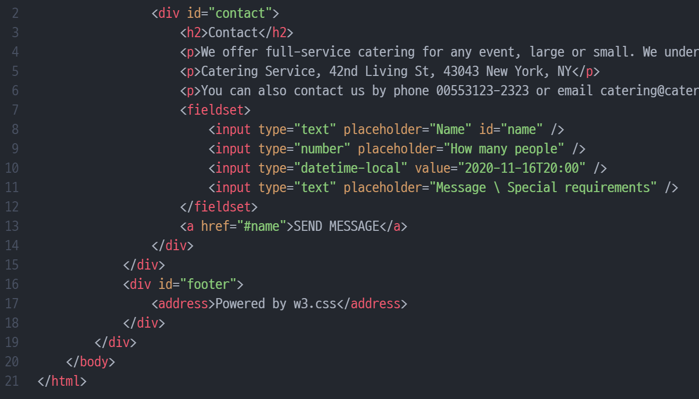
구현결과– contact & footer
contact & footer
CSS
contact & footer html

Slide 17
소요시간 및 후기
소요시간
HTML & CSS -> 4:00 – 6:30
HTML & CSS -> 7:00 – 8:10 (3시간 40분)
PPT -> 8:10 – 9:40 (1시간 30분)
후기
구조분석을 제대로 하지 못한 상태로 진행을 한 것 같습니다.
구조분석이 깔끔하게 처리되지 않으니 CSS도 자꾸 꼬이고…
복습이나 이해보다는 자꾸 해보면서 반복 숙달하는 것이 유일한 방법같습니다….
이번주를 클론코딩에 할애할 수 있어서 다행이라고 생각합니다..
다음 클론코딩은 구조분석부터 깔끔하게 해보도록 하겠습니다.

